Slide 2
Nội dung
1
Lý thuyết về SVM
2
Các bước hiện thực ban đầu
www.themegallery.com

Slide 3
1. LÝ THUYếT SVM

Slide 4
Các khái niệm liên quan.

Slide 5
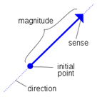
Các khái niệm liên quan.
Vector :
  Điểm đầu (hay điểm gốc), hướng (gồm phương và chiều) và độ lớn (hay độ dài).
  Trong giải tích, một vectơ trong R^{n}, là một bộ n số thực (x1, x2,..., xn).

Slide 6
Các khái niệm liên quan.(tt)
Feature vector (Vector đặc trưng) :
  Là một vector mà trường của vector này là những con số biểu diễn được những đặc trưng của đối tượng.
  Vector đặc trưng n chiều (n-dimensional) tương ứng với n đặc trưng của đối tượng.
Feature space, patterm space (Không gian đặc trưng) :
  Là một không gian vector trừu tượng mà ở đó mỗi vector đặc trưng được biểu diễn trong không gian là một thể hiện cho 1 đối tượng mẫu tương ứng.

Slide 7
Các khái niệm liên quan.(tt)
Classification : (Bài toán phân lớp)
  Phân một điểm mới vào một lớp thích hợp nhất dựa trên sự tương đồng giữa các đặc trưng của những điểm mẫu và điểm mới.
  VD :
    Email : Có 2 loại email là Spam hay No-spam. Làm sao phân một email mới vào một trong 2 loại trên?.
    Trong chuẩn đoán bệnh cho bệnh nhân, với những triệu chứng biểu hiện trên cơ thể như ; huyết áp, nhiệt độ, các xét nghiệm về máu,… Làm sao để kết luận bệnh nhân đó thuộc chứng bệnh gì trong rất nhiều chứng bệnh?.

Slide 8
Các khái niệm liên quan.(tt)
Supervised Learning (Học có giám sát) :
  Tập huấn luyện là một tập các mẫu, mỗi mẫu chứa một cặp giá trị (pair value) bao gồm : (1) các dữ liệu đầu vào hay còn gọi là các đặc trưng, (2) dữ liệu đầu ra mong muốn.
  Thường thì tập dữ liệu này được làm bằng tay để có được dữ liệu đầu ra chính xác.
Notes:
When computers are applied to solve a practical problem it is usually the case that the method of deriving the required output from a set of inputs can be described explicitly. The task of the system designer and eventually the programmer implementing the specifications will be to translate that method into a sequence of instructions which the computer will follow to achieve the desired effect.
As computers are applied to solve more complex problems, however, situations can arise in which there is no known method for computing the desired output from a set of inputs, or where that computation may be very expensive. Examples of this type of situation might be modelling a complex chemical reaction, where the precise interactions of the different reactants are not known, or classification of protein types based on the DNA sequence from which they are generated, or the classification of credit applications into those who will default and those who will repay the loan.
These tasks cannot be solved by a traditional programming approach since the system designer cannot precisely specify the method by which the correct output can be computed from the input data. An alternative strategy for solving this type of problem is for the computer to attempt to learn the input/output functionality from examples, in the same way that children learn which are sports cars simply by being told which of a large number of cars are sporty rather than by being given a precise specification of sportiness. The approach of using examples to synthesise programs is known as the learning methodology, and in the particular case when the examples are input/output pairs it is called supervised learning. The examples of input/output functionality are referred to as the training data.

Slide 9
Giới thiệu về SVM
Corinna Cortes and Vladimir Vapnik

Slide 10
SVM
SVM là một phương pháp máy học có giám sát giải quyết được các bài toán phân lớp.(en.wikipedia.com)
Ý tưởng : Theo toán học, ánh xạ một vector mới vào không gian các vector đặc trưng (space of feature vectors) mà ở đó một siêu phẳng tối ưu được tìm ra để tách dữ liệu thuộc hai lớp khác nhau.(Luận văn Bui Nguyen Khoi)

Slide 11
SVM tìm siêu phẳng tối ưu.
denotes +1
denotes -1
How would you classify this data?

Slide 12
SVM tìm siêu phẳng tối ưu.
f(x,w,b) = sign(w. x - b)
denotes +1
denotes -1
How would you classify this data?

Slide 13
SVM tìm siêu phẳng tối ưu.
f(x,w,b) = sign(w. x - b)
denotes +1
denotes -1
How would you classify this data?

Slide 14
SVM tìm siêu phẳng tối ưu.
f(x,w,b) = sign(w. x - b)
denotes +1
denotes -1
How would you classify this data?

Slide 15
SVM tìm siêu phẳng tối ưu.
f(x,w,b) = sign(w. x - b)
denotes +1
denotes -1
Any of these would be fine..
..but which is best?

Slide 16
SVM tìm siêu phẳng tối ưu.
f(x,w,b) = sign(w. x - b)
denotes +1
denotes -1
Any of these would be fine..
..but which is best?

Slide 17
SVM tìm siêu phẳng tối ưu.
denotes +1
denotes -1
Define the margin of a linear classifier as the width that the boundary could be increased by before hitting a datapoint.

Slide 18
SVM tìm siêu phẳng tối ưu.
denotes +1
denotes -1
The maximum margin linear classifier is the linear classifier with the, um, maximum margin.
This is the simplest kind of SVM (Called an LSVM)
Linear SVM

Slide 19
SVM tìm siêu phẳng tối ưu.
f(x,w,b) = sign(w. x - b)
denotes +1
denotes -1
The maximum margin linear classifier is the linear classifier with the, um, maximum margin.
This is the simplest kind of SVM (Called an LSVM)
Support Vectors are those datapoints that the margin pushes up against
Linear SVM

Slide 20
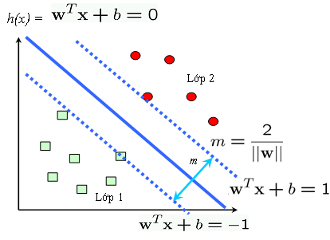
SVM tìm siêu phẳng tối ưu.
Từ đó bài toán đặt ra là tìm siêu phẳng tách . Đây cũng là bài toán chính của SVM.
Cho tập dữ liệu

Slide 21
Từ đó bài toán đặt ra là tìm siêu phẳng tách w●x+b=0 . Đây cũng là bài toán chính của SVM.
Cho tập dữ liệu :

Slide 22
Tập dữ liệu Tr có thể phân chia tuyến tính được mà không có nhiễu. Việc của SVM là làm sao chúng ta chọn được các tham số w và b sao cho dữ liệu huấn luyện có thể diễn giãi được như sau :
  x_{i}·w + b ≥+1 với y_{i}=+1
  x_{i}·w + b ≤-1 với y_{i}=-1.
Kết hợp hai biểu thức trên :
  y_{i}(x_{i}·w + b)-1≥0, với mọi i.
Min| y_{i}(x_{i}·w + b)| = 1.

Slide 23
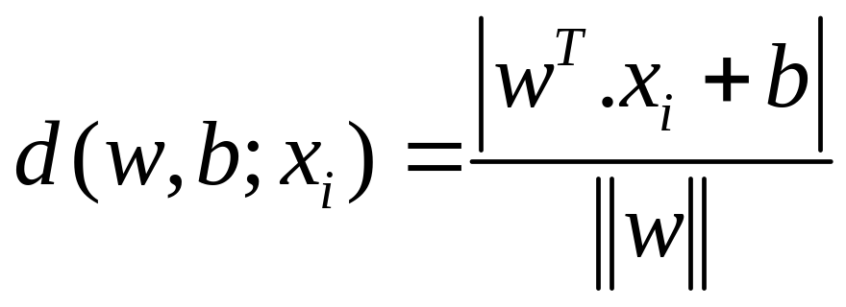
Vấn đề đặt ra bây giờ là xác định các hệ số w và b như thế nào để siêu phẳng tìm được là tốt nhất?
Siêu phẳng tốt nhất là siêu phẳng mà có khoảng cách từ điểm dữ liệu huấn luyện gần nhất đến siêu phẳng là xa nhất. Mà khoảng cách từ một điểm dữ liệu x_{i} đến siêu phẳng là; (en.wikipedia.com)

Slide 24
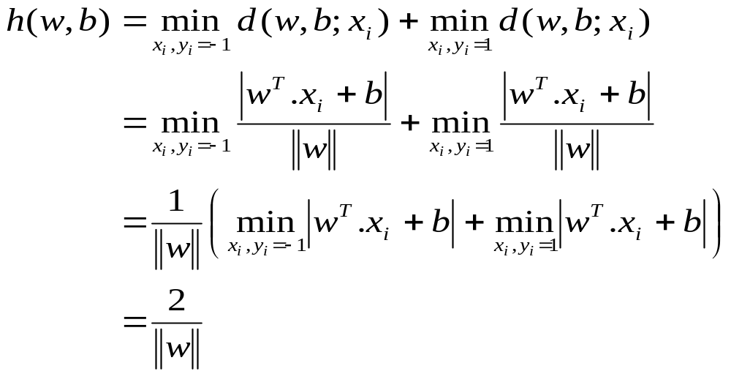
h(w,b) là tổng của khoảng cách từ điểm dữ liệu gần nhất của lớp 1 đến siêu phẳng và khoảng cách từ điểm dữ liệu gần nhất của lớp –1 đến siêu phẳng. Ta có:

Slide 25


Như vậy, siêu phẳng tối ưu là siêu phẳng có
lớn nhất, tương đương với là nhỏ nhất.

Slide 26

SVM tìm siêu phẳng tối ưu.
Tóm lại, việc tìm siêu phẳng tốt nhất tương đương với việc giải bài toán tối ưu sau:
Lagrange multipliers : w, b ?

Slide 27
Lagrange?.
Còn rất nhiều trường hợp khác?.

Slide 28
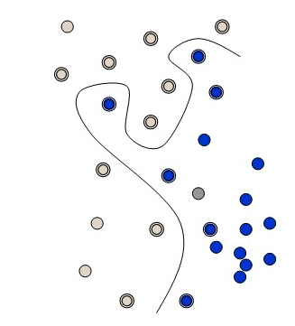
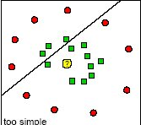

SVM tìm siêu phẳng tối ưu.

Slide 29
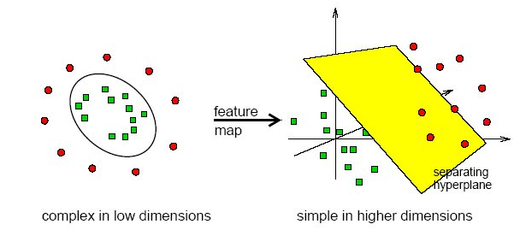
Kernel

Slide 30
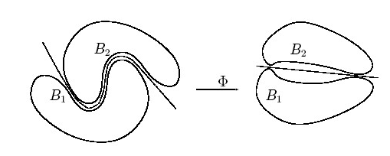
Kernel

Slide 31

Video on youtube.

Slide 32
Một số hàm nhân hay dùng trong phân lớp văn bản là :
Hàm nhân tuyến tính (linear):
Hàm nhân đa thức (polynomial function) :
  K(x_{i}, x_{j})=(x_{i}x_{j}+1)^{d}
với d : thường là các số tự nhiên từ 1 đến 10
Hàm RBF (radial basis function) :
K(x_{i}, x_{j})=exp(-γ(x_{i}-x_{j})²), γ∈R⁺

Slide 33
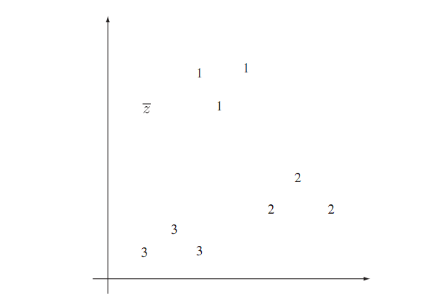
Multi-class ?

Slide 34
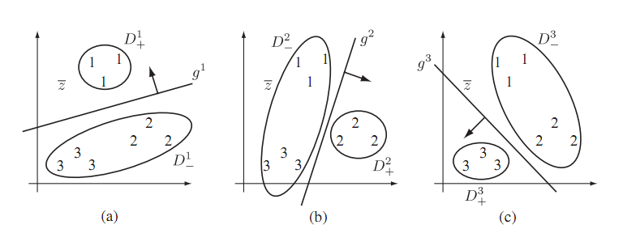


Slide 35
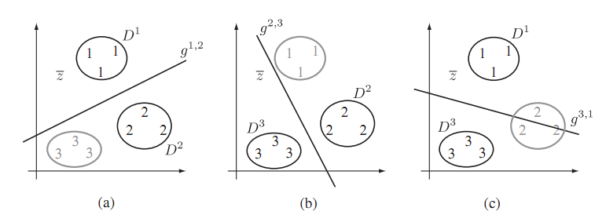

Slide 36
2. NHữNG BƯớC HIệN THựC BAN ĐầU

Slide 37
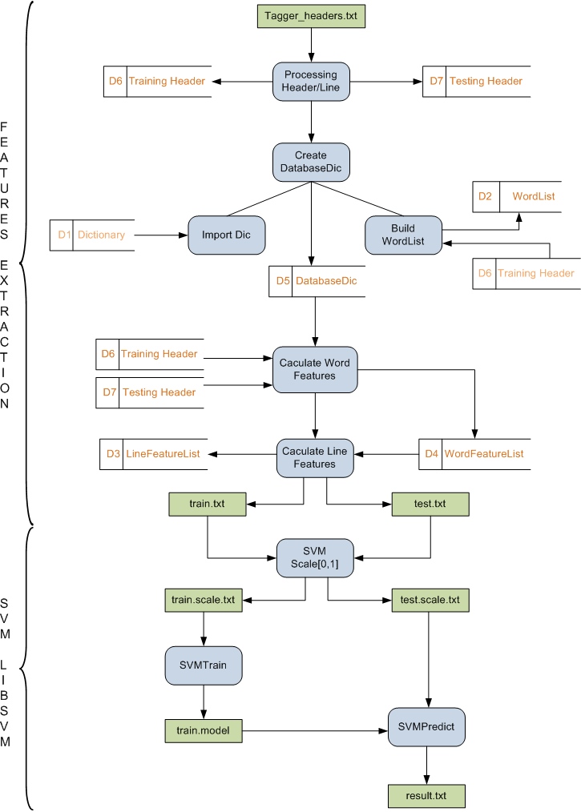
`

Slide 38
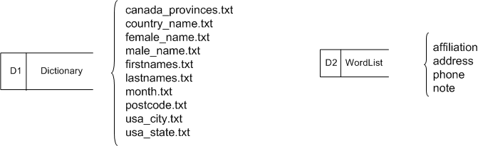
name.lisp http://www.cs.rochester.edu/~daphnel/cs444/notes/names.lisp
fistname.txt http://aciddr0p.net/pwls.html
lastname.txt http://aciddr0p.net/pwls.html
usa_abbr_state.txt http://www.usps.com/ncsc/lookups/abbr_state.txt
canada_provinces.txt http://en.wikipedia.org/wiki/List_of_Canadian_provinces_and_territories_by_population
male_name.txt be separated from name.lisp
female_name.txt be separated from name.lisp
dictionary_computer http://foldoc.org/contents.html
month.txt http://www.aresearchguide.com/monthdayabb.html

Slide 39
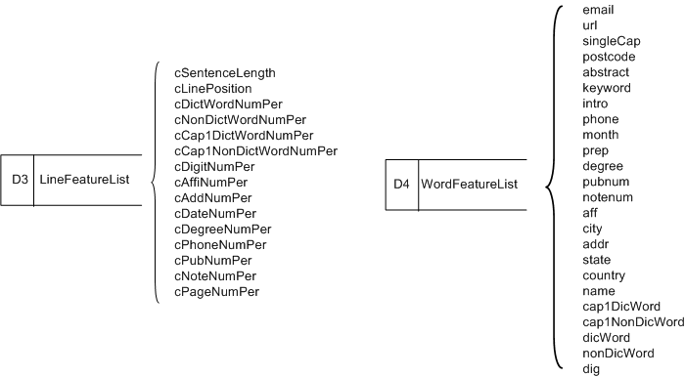

Slide 40
Thank You !
Keep Moving Forward!

